Slide 1
Использование здоровьесберегающих технологий на уроках адаптивной физической культуры, как способ формирования ценности здорового образа жизни, обучающихся с умственной отсталостью (Интеллектуальными нарушениями).
Подготовил учитель: Бондаренко Светлана Вячеславовна

Slide 2
Здоровьесберегающие технологии
- это система мер, включающая взаимосвязь и взаимодействие всех факторов образовательной среды, направленных на сохранение здоровья ребенка на всех этапах его обучения и развития.

Slide 3
Здоровьесберегающие технологии на уроках физического воспитания – это совокупность приёмов, методов, методик, средств обучения и подходов к образовательному процессу. При котором выполняются следующие требования:
-учёт индивидуальных особенностей ребёнка;
-деятельность учителя в аспекте реализации здоровьесберегающих технологий на уроках физической культуры должна включать знакомство с результатами медицинских осмотров детей, их учет в учебно-воспитательной работе (Ведется журнал «группы здоровья»);
-избегание чрезмерной изнуряющей физической, эмоциональной, нагрузки при освоении учебного материала;
-обеспечение такого подхода к образовательному процессу, который гарантировал бы поддержание только благоприятного морально-психологического климата в классе.
-создание здоровьесберегающей образовательной среды и использование ее педагогических возможностей;
-развитие двигательной активности и учет индивидуально-личностных возможностей обучающихся в условиях конкретного образовательного учреждения.

Slide 4
Цель здоровьесберегающих образовательных технологий
— обеспечить школьнику возможность сохранения здоровья за период обучения в школе, сформировать у него необходимые знания, умения и навыки здорового образа жизни, научить использовать полученные знания в повседневной жизни.

Slide 5
Принципы здоровьесберегающих технологий:
принцип «Не навреди!»;
принцип сознательности и активности;
принцип непрерывности здоровьесберегающего процесса;
принцип систематичности и последовательности;
принцип доступности и индивидуализации;
принцип всестороннего и гармонического развития личности;
принцип системного чередования нагрузок и отдыха;
принцип постепенного наращивания оздоровительных воздействий.

Slide 6
На уроках АФК здоровьесберегающими технологиями являются:
-подвижные игры
-дыхательная гимнастика
-зрительная гимнастика
- самомассаж
- пальчиковая гимнастика
-профилактика плоскостопия, нарушения осанки
-занятия на свежем воздухе
- смена вида деятельности

Slide 7
Методику работы выстраиваю по следующим принципам:
учет возрастных индивидуальных особенностей;
учет состояния здоровья ученика и его индивидуальных психофизических особенностей при выборе форм, методов и средств обучения;
структурирование урока на 3 части в зависимости от уровня умственной работоспособности учащихся (вводная часть, основная и заключительная);
использование здоровьесберегающих действий для сохранения работоспособности и расширения функциональных возможностей организма обучающихся.

Slide 8
Приемы, методы обучения и способы организации учебной деятельности.
Приемы: -работа в парах, тройках, командах; -самостоятельная работа; дифференцированный выбор заданий; -объяснение; -показ; -контроль за состоянием здоровья обучающихся; | Методы обучения: -словесные (рассказ, беседа, объяснение), -наглядные (демонстрация правильного выполнения упражнений), -практические (выполнение двигательного действия, самостоятельная и индивидуальная работа). | Способы организации учебной деятельности: -фронтальный (упражнения выполняются всеми учениками одновременно), -групповой (упражнения выполняются одновременно несколькими группами), -индивидуальный(отдельные ученики получают задания и самостоятельно выполняют их), -поточный (ученики выполняют упражнения друг за другом).

Slide 9
Приёмы и средства здоровьесберегающих технологий, реализуемые на моих уроках:
Чередование видов деятельности;
Благоприятная дружеская обстановка на уроке.
Дозировка заданий;
Индивидуальный подход к каждому ребенку;
Оздоровительная направленность урока;
Занятия на свежем воздухе;
Воспитательная направленность занятия.

Slide 10
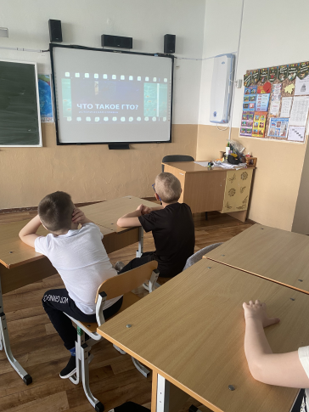
С целью более наглядного представления о здоровом образе жизни использую компьютерные презентации.

Slide 11
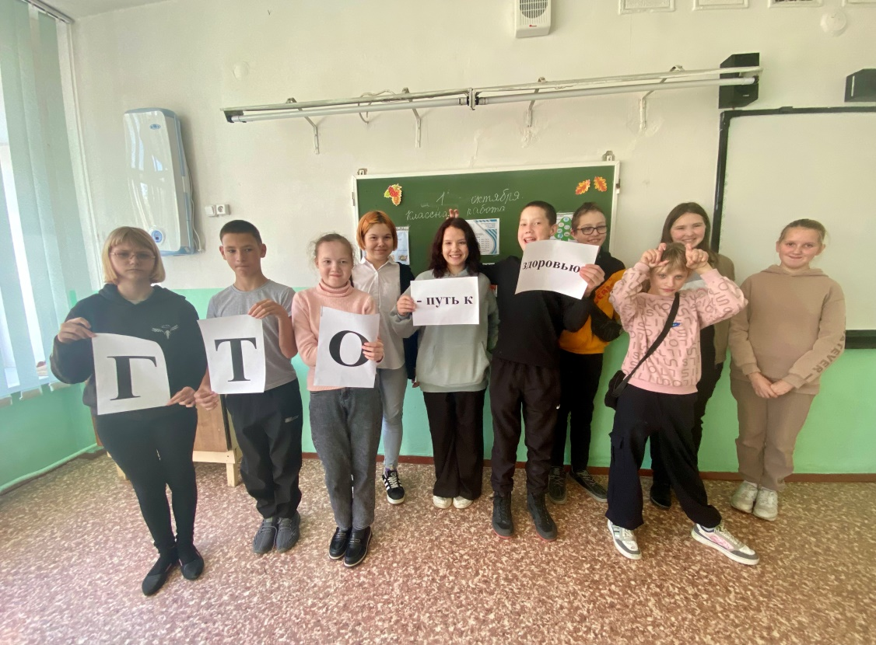
С целью повышения двигательной активности обучающихся, в школе организуются и проводятся спортивные праздники

Slide 12
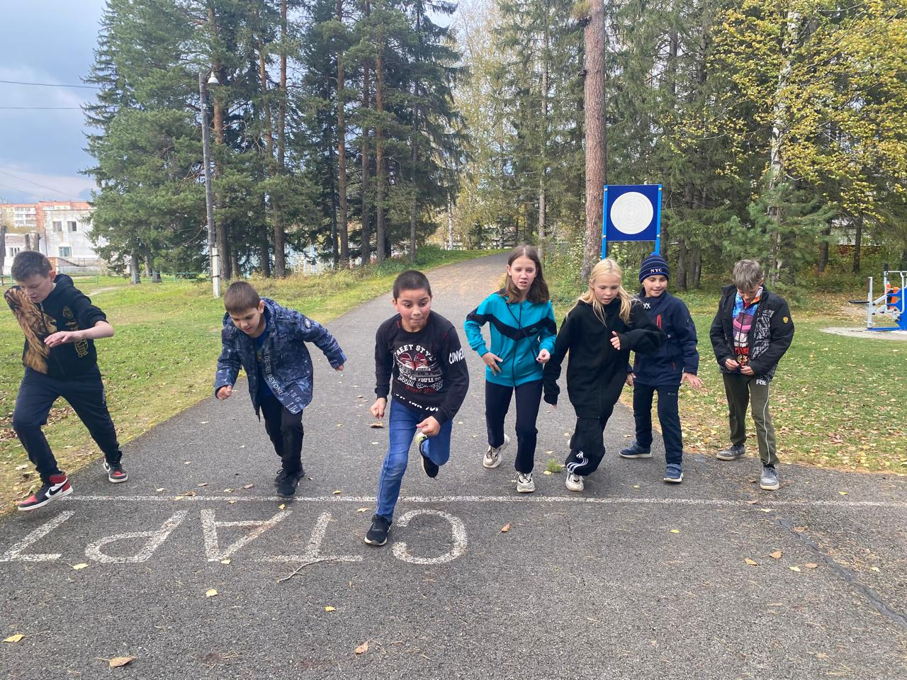
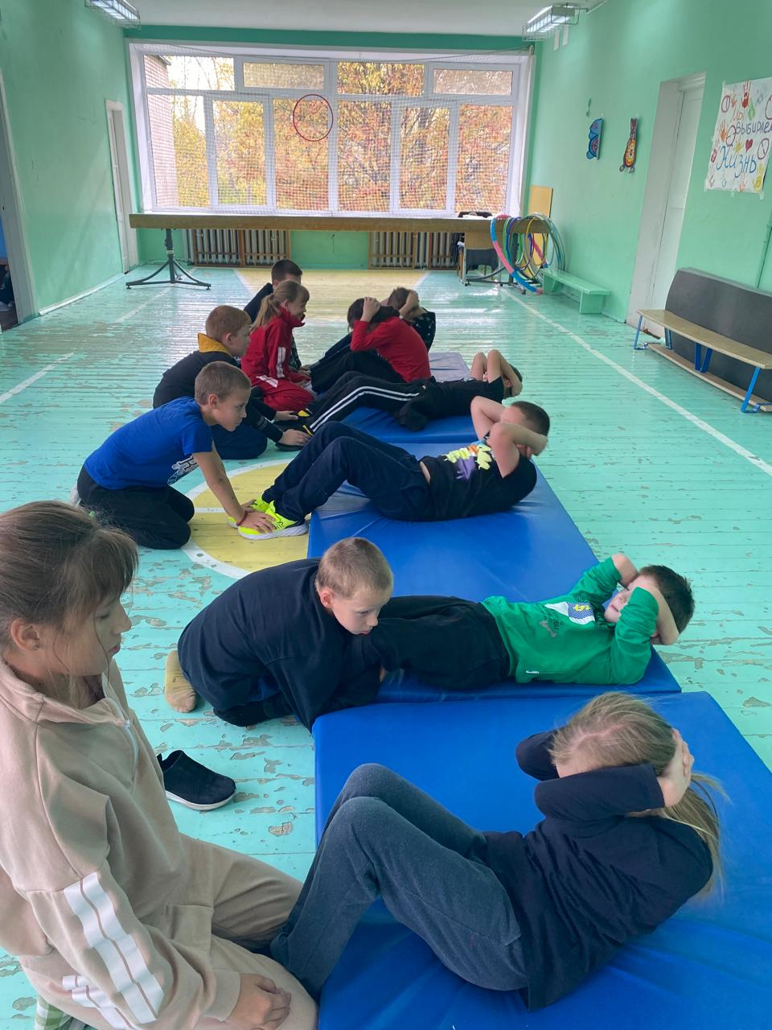
Для осуществления контроля и выявления уровня физической подготовленности, провожу тестирование обучающихся.
фото

Slide 13
Раздел «Легкая атлетика» Бег 30 метров с высокого старта (сек.) Класс: 7А
№ | ФИ | 30м. (сек.) 2023г. | Контрольные нормативы 6 кл. | 30м. (сек.) 2024г. | Контрольные нормативы 7 кл.
1 | Ахидова Ксения | 6,44 | 6,0-6,9 | 6,0 | 5,7-6,8
2 | Батраков Егор | 6,06 | 5,8-6,7 | - | 5,5-6,3
3 | Замятин Владислав | 5,88 | 5,8-6,7 | 5,63 | 5,5-6,3
4 | Иванова Вероника | 6,91 | 6,0-6,9 | 6,13 | 5,7-6,8
5 | Муфазалов Лев | 5,22 | 5,8-6,7 | 4,82 | 5,5-6,3
6 | Маранов Никита | 6,71 | 5,8-6,7 | - | 5,5-6,3
7 | Сапьяник Евгений | 5,25 | 5,8-6,7 | 4,46 | 5,5-6,3
8 | Терехов Артем | 8,06 | 5,8-6,7 | 7,69 | 5,5-6,3

Slide 14
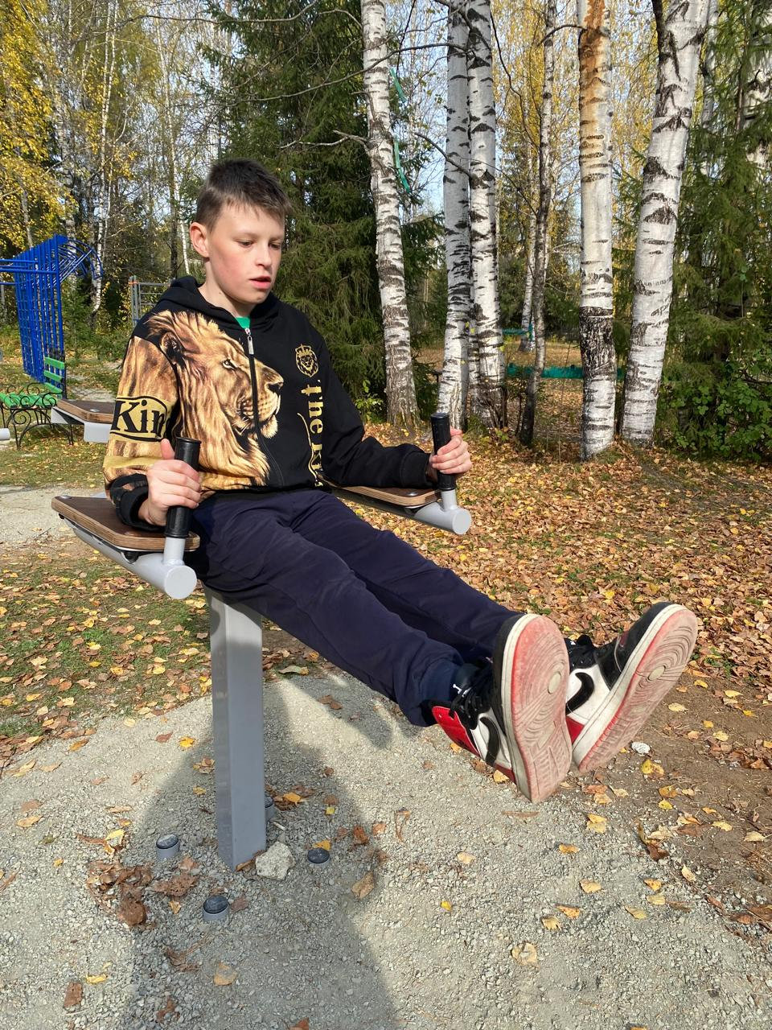
Вывод:
Использование здоровьесберегающих
технологий способствует повышению
работоспособности, выносливости
детей, развитию психических
процессов, формированию и
развитию двигательных умений
и навыков, развитию общей и
мелкой моторики, а также
социальной адаптации детей с
интеллектуальными нарушениями.

Slide 15
Спасибо за внимание!

